Slide 1
ЭКОЛОГИЧЕСКИ ОТВЕСТВЕННЫЕ КОМПАНИИ РОССИЙСКОГО НЕФТЕГАЗА

Slide 2
Рейтинг открытости нефтегазовых компаний России в сфере экологической ответственности Всемирного фонда дикой природы (WWF) и группы CREON.

Slide 4
В структуре ЛУКОЙЛа при Совете Директоров действуют 3 комитета.
В 2019 году было потрачено 218 млрд. руб. на достижение целей устойчивого развития, а также около 36 млрд руб. на программы по экологической безопасности.
В 2020 году появился отдельный член Совета директоров, которого назначили ответственным за климатические вопросы.

Slide 5
В 2016 году компания запланировала сократить прямые выбросы парниковых газов по российским активам на 1,2% к 2020 году.
В 2019 году ей удалось перевыполнить эту цель в два раза.
У ЛУКОЙЛа действуют программы по рациональному использованию попутного нефтяного газа. Компания также ведет проекты в области возобновляемой энергетики.

Slide 6
ЛУКОЙЛ участвует в законотворческих и экологических инициативах, направленных на внедрение и продвижение раздельного сбора отходов.
На своих автозаправочных станциях компания устанавливает фандоматы по приему пластиковых бутылок и алюминиевых банок для дальнейшей переработки.

Slide 7
«Сахалин Энерджи» осуществляет производственный экологический контроль на своих объектах для выполнения требований природоохранного законодательства, соблюдения установленных нормативов в области охраны окружающей среды, обеспечения рационального использования природных ресурсов и выполнения планов по уменьшению воздействия на окружающую среду.

Slide 8
Производственный экологический контроль проводится компанией
по следующим направлениям:
1) контроль воздействия на атмосферный воздух;
2) контроль водопользования и воздействия на водные объекты;
3) контроль в области обращения с отходами.

Slide 9
При обращении с отходами «Сахалин Энерджи»
придерживается следующих подходов:
• минимизация объемов образования отходов и уменьшение их негативного воздействия на окружающую среду;
• передача всех отходов I–III классов опасности специализированным организациям для переработки, повторного использования и обезвреживания;
• размещение отходов IV–V классов опасности на муниципальных полигонах, обустроенных в соответствии с требованиями российского законодательства и международных положений;
• поиск экономически эффективных способов утилизации отходов IV–V классов опасности с целью сокращения доли отходов, размещаемых на муниципальных полигонах.

Slide 10
Главным принципом деятельности АО "Зарубежнефть" и предприятий
Группы компаний при добыче, подготовке и транспортировке нефти
выступает устойчивое развитие, которое подразумевает активный
экономический рост в сочетании с приоритизацией вопросов охраны
труда, обеспечением промышленной и экологической безопасности, а
также минимизацией негативного воздействия на окружающую среду.

Slide 11
Руководство АО "Зарубежнефть" придерживается принципа
приоритета жизни и здоровья сотрудников. При осуществлении
деятельности предпринимаются все необходимые меры для
повышения надежности применения производственного
оборудования и своевременного внедрения прогрессивных
технологий.

Slide 12
Для предупреждения, устранения и снижения рисков до приемлемого уровня, а также постоянного улучшения в области охраны труда, промышленной безопасности и охраны окружающей среды в 2014 году в Компании утверждена Политика в области охраны здоровья, труда, окружающей среды, безопасности и социальной ответственности.

Slide 13
При осуществлении деятельности АО «Зарубежнефть» считает своим
долгом:
1) стремиться к «Цели – Ноль», предотвращая травмы и ухудшение
здоровья людей, загрязнение окружающей среды;
2) рационально использовать природные ресурсы, материалы и
энергию;
3) соблюдать нормы российского и международного законодательства, а также Соглашения о Совместном Предприятии;
4) уважать интересы местного сообщества в регионах своего
присутствия;
5) информировать общественность о результатах своей работы.

Slide 14
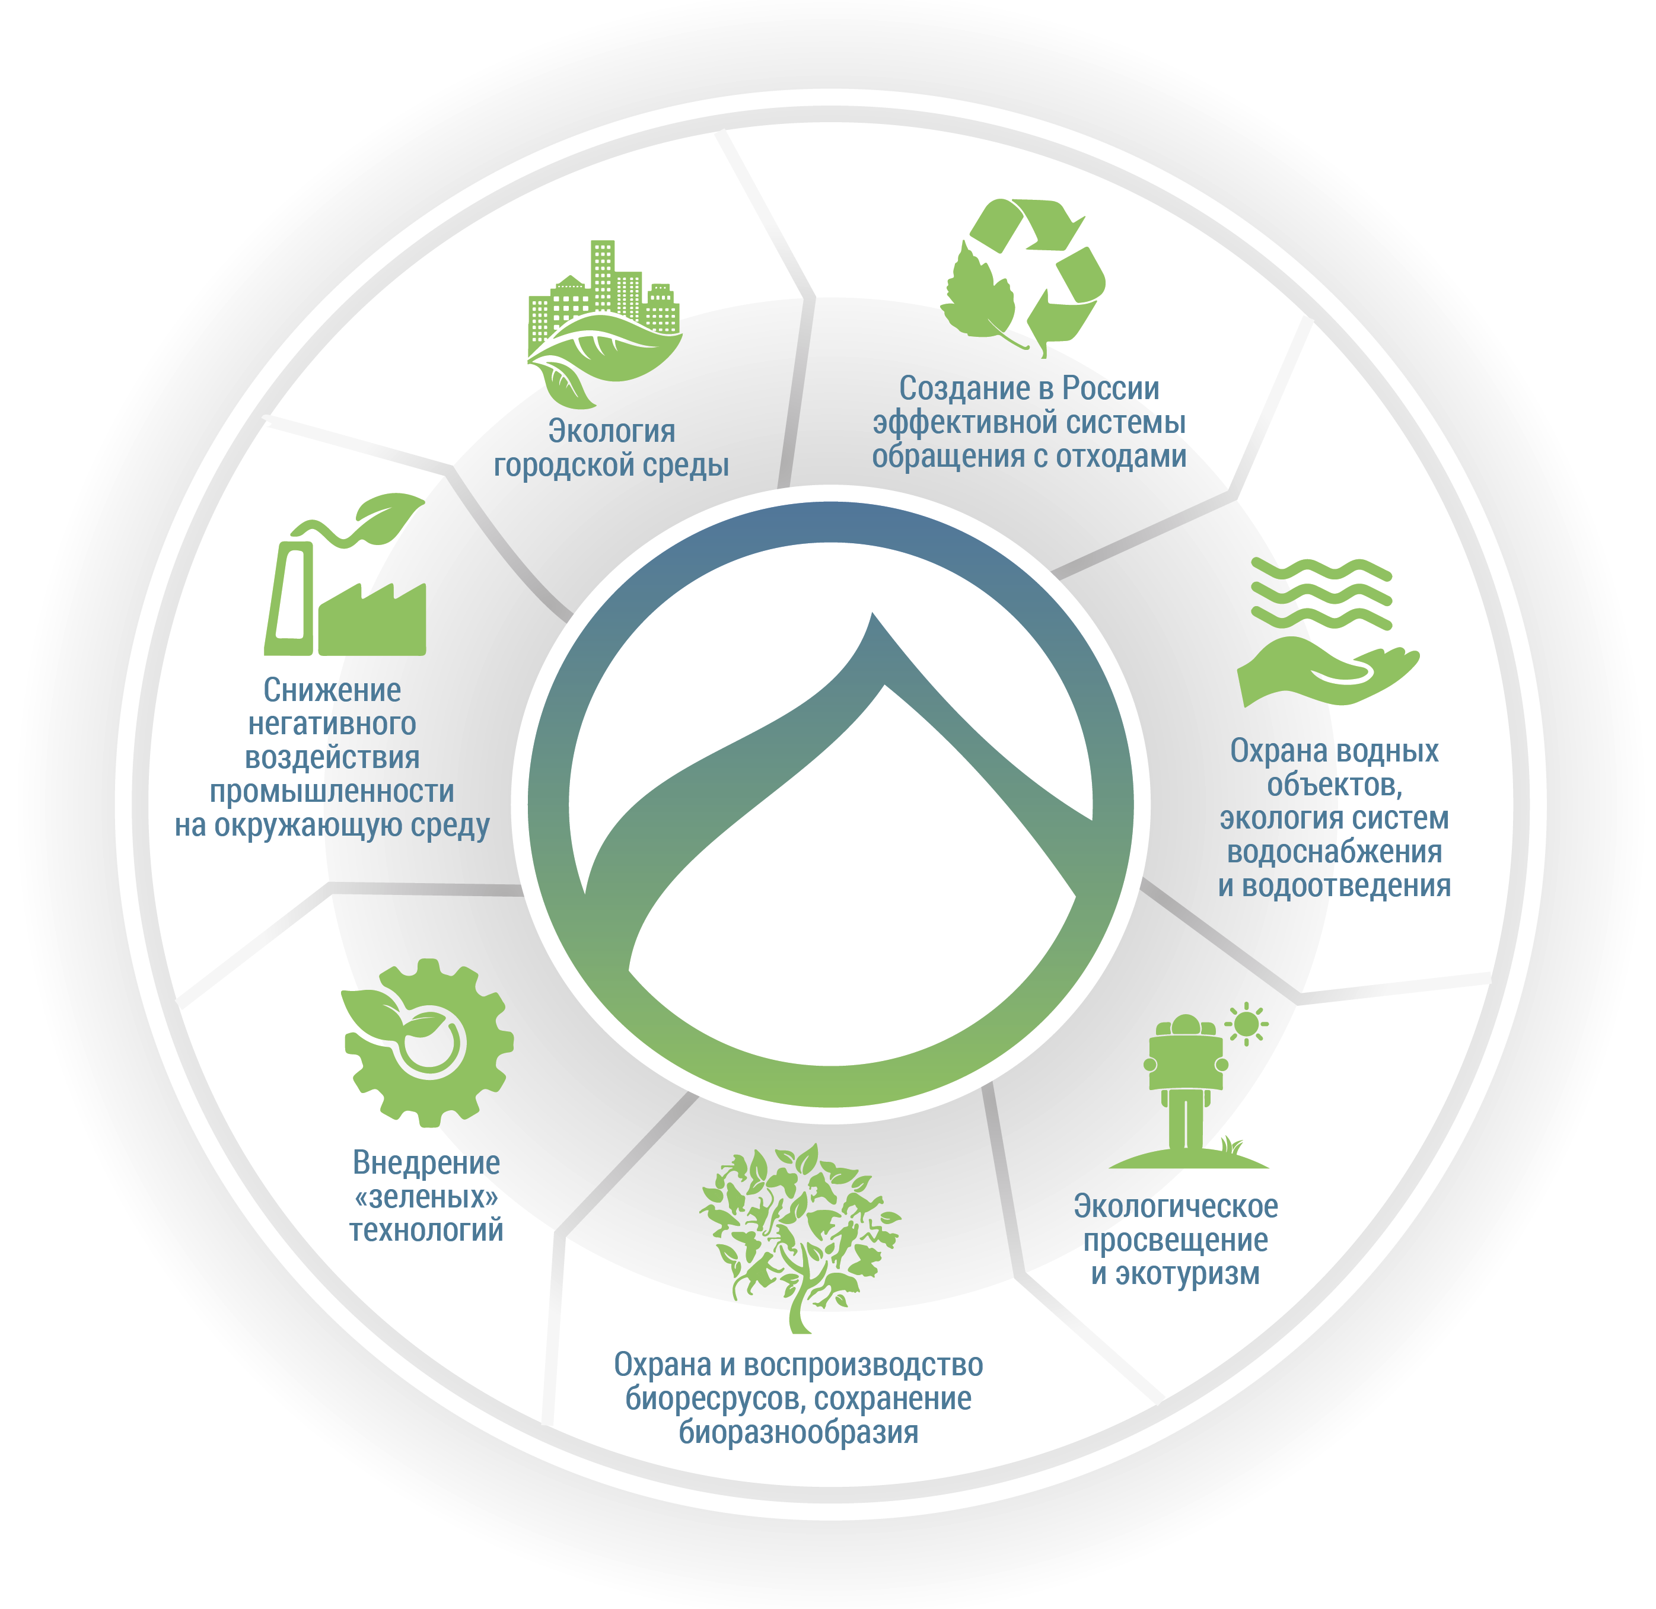
Для реализации Целей Политики в части экологической безопасности в Обществе разработаны и реализуются Краткосрочная программа мероприятий по охране и
восстановлению окружающей среды АО "Зарубежнефть" на период 2014-2016гг и Долгосрочная программа Мероприятий по охране и восстановлению окружающей среды АО "Зарубежнефть" на период 2015-2020гг.
Программы представляют собой систему мероприятий по сохранению, улучшению и
восстановлению окружающей среды, ее частей и компонентов, рациональному
природопользованию, контролю за состоянием окружающей среды, экологическому
образованию и управлению, информированию населения о состоянии окружающей среды.

Slide 15
В основу Экологических программ были положены среднесрочные и краткосрочные Планы природоохранных мероприятий дочерних компаний АО "Зарубежнефть", имеющих в своем составе производства с потенциальными источниками воздействия на здоровье человека и окружающую среду:
1) ООО "СК "РУСВЬЕТПЕТРО"
2) ЗАО "Оренбургнефтеотдача"
3) ООО "Арктическая нефтяная компания"
4) ООО "Ульяновскнефтегаз"
5) ОАО "Арктикморнефтегазразведка"

Slide 16
С целью планомерного снижения негативного воздействия на окружающую среду Группой компаний АО "Зарубежнефть" ежегодно реализуются мероприятия по управлению природоохранной деятельностью.

Slide 17
Компания «ЭКСОН НЕФТЕГАЗ ЛИМИТЕД» стремится к непрерывному повышению экологических показателей своей деятельности.
В соответствии с этим политика компании ЭНЛ направлена на выполнение далее перечисленных задач.

Slide 18
1. Соблюдение всех действующих законов и нормативных документов Российской Федерации в области охраны окружающей среды и применение принципов экологической ответственности в тех случаях, когда такие законы и правила отсутствуют.
2. Поощрение бережного и заботливого отношения к окружающей среде острова Сахалин, напоминание об ответственности каждого сотрудника за защиту окружающей среды в ходе выполнения им своей работы, применение соответствующих методов ведения работ и обучение персонала.

Slide 19
3. Взаимодействие с государственными органами РФ и отраслевыми ведомствами с целью своевременной подготовки эффективных законов и нормативно-правовых актов, регулирующих вопросы охраны окружающей среды, на основе надежных научных данных и с учетом рисков, затрат, выгод и влияния на поставки энергоресурсов и продукции.
4. Уделение особого внимания предотвращению аварийных ситуаций за счет использования надлежащих правил и практики проектирования и эксплуатации.

Slide 20
5. Быстрое и эффективное реагирование в аварийных ситуациях, возникающих в процессе производственной деятельности, при взаимодействии с отраслевыми организациями и уполномоченными государственными ведомствами.
6. Осуществление и поддержка научных исследований с целью четкого определения воздействия проекта «Сахалин-1» на окружающую среду, совершенствования методов охраны окружающей среды и расширения возможностей обеспечения соответствия работ и продукции экологическим требованиям.

Slide 21
7. Выполнение обязательств по Соглашению о разделе продукции и предоставление российским контрольно-надзорным органам полной информации о деятельности и планах в рамках проекта при строгом соблюдением требований к порядку прохождения государственной экспертизы, предусмотренному российским законодательством.
Такой подход позволяет обеспечить возможность использования профессионального и объективного механизма рассмотрения в сочетании с тесным взаимодействием с общественностью.

Slide 22
8. Поддержание диалога с местной общественностью по вопросам охраны окружающей среды, передача опыта компании ЭНЛ другим организациям для ускорения процесса совершенствования отраслевых показателей.
9. Выполнение надлежащих мер проверки и оценки качества проведения операций для контроля хода работ и обеспечения их выполнения в соответствии с требованиями, которые определяются данной политикой.

Slide 23
ПАО «Сургутнефтегаз» для того, чтобы минимизировать негативное влияние отрасли на окружающую среду, ведет экологическую политику, основанную на следующих принципах.

Slide 24
1. Планомерное уменьшение негативного воздействия технологических процессов на окружающую среду, снижение экологических рисков за счет внедрения наилучших доступных технологий, достижений науки и техники.
2. Приоритетность мер по предупреждению негативных последствий над мерами по их ликвидации.
3. Поддержание уровня промышленной и экологической безопасности, соответствующего современным международным нормам и требованиям.

Slide 25
4. Рациональное использование природных ресурсов, основанное на внедрении инновационных природо- и ресурсосберегающих технологий.
5. Систематичный контроль за соблюдением требований промышленной и экологической безопасности.
6. Сохранение исконной среды обитания, традиционного образа жизни и хозяйствования коренных малочисленных народов Севера (КМНС).

Slide 26
7. Экологический мониторинг природной среды в районах деятельности Компании.
8. Совершенствование природоохранной деятельности и системы экологического менеджмента на предприятиях Компании.
9. Повышение уровня компетентности персонала в вопросах охраны окружающей среды.

Slide 27
10. Взаимодействие с заинтересованными сторонами, общественными организациями и СМИ.
11. Открытость общественно значимой информации об экологической деятельности Компании.
В соответствии с вышеперечисленными основными принципами Экологической политики ПАО «Сургутнефтегаз» принимает на себя следующие обязательства.

Slide 28
1. Соблюдать требования законодательства Российской Федерации в области охраны окружающей среды, санитарно-эпидемиологического благополучия населения.
2. Проводить стратегическую экологическую оценку, включая оценку кумулятивного эффекта от совокупного воздействия крупных инфраструктурных проектов Компании при их реализации.
3. Проводить комплексную оценку воздействия на окружающую среду (ОВОС) проектов от стадии строительства до стадии ликвидации объектов.

Slide 29
4. Проводить дополнительную оценку экологических рисков при разработке проектной документации на строительство объектов на экологически чувствительных и ценных территориях.
5. Обеспечивать эффективную
природоохранную деятельность и совершенствовать систему управления этой деятельностью.

Slide 30
6. Повышать уровень промышленной и экологической безопасности на производственных объектах Компании, принимать необходимые меры по снижению риска аварий нефтепромыслового оборудования, в том числе обеспечивать целостность трубопроводных систем.
7. Повышать энергоэффективность процессов производства на всех его стадиях.
8. Сокращать потребление автомобильного топлива и повышать экологические показатели транспортных средств Компании.

Slide 31
9. Обеспечивать рациональное природопользование, уменьшение негативного воздействия на компоненты окружающей среды, компенсацию возможного ущерба окружающей среде.
10. Применять принципы «зеленого офиса».

Slide 32
11. Принимать все возможные меры по сохранению биоразнообразия, путей миграции животных на территориях деятельности, по своевременной рекультивации нарушенных земель, снижению фрагментации природных ландшафтов за счет прокладки линейных объектов в существующих коридорах коммуникаций и размещения площадных объектов на ранее нарушенных земельных участках в пределах существующих промышленных площадок.

Slide 33
12. При проектировании объектов обустройства и промысловой инфраструктуры избегать проведения работ на территории объектов Всемирного природного наследия, водно-болотных угодий международного значения, а также особо охраняемых природных территориях; при невозможности избежать этого — соблюдать специальный (особый) режим осуществления хозяйственной деятельности.

Slide 34
13. Учитывать интересы коренных малочисленных народов, их права на ведение традиционного образа жизни и сохранение территорий традиционного расселения, исторически сложившихся со времен предков.
14. Соблюдать установленные нормы и правила поведения работников при реализации проектов Компании, в том числе правила обращения с отходами, запрет на ведение охоты, рыбной ловли, сбор дикоросов, требовать соблюдения данных норм и правил от подрядных организаций.

Slide 35
15. Организовывать экологическое просвещение работников Компании и регулярное получение ими профессионального образования.
16. Обеспечивать широкую доступность экологической информации о хозяйственной деятельности Компании, прозрачность природоохранной деятельности и принимаемых в этой области решений.
17. Распространять экологические стандарты Компании на деятельность подрядных организаций.

Slide 36
СПАСИБО ЗА ВНИМАНИЕ!

